Slide 1
Data binding

Slide 2
Nội dung chính
Data binding cơ bản
Converter
INotifyPropertyChanged
Binding danh sách

Slide 3
Data binding cơ bản

Slide 4
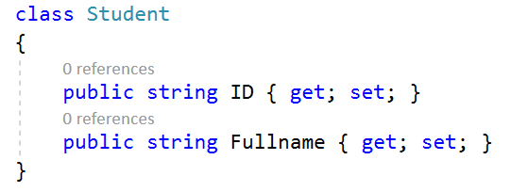
Binding đối tượng vào màn hình
Giả sử muốn data binding một đối tượng thuộc lớp Sinh viên (Student) với các thuộc tính
ID: Mã số sinh viên
Fullname: Họ và tên

Slide 5
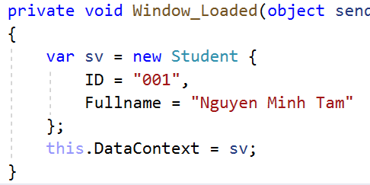
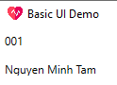
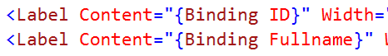
Kết nối dữ liệu và màn hình
Thuộc tính DataContext (Ngữ cảnh dữ liệu)

Slide 6
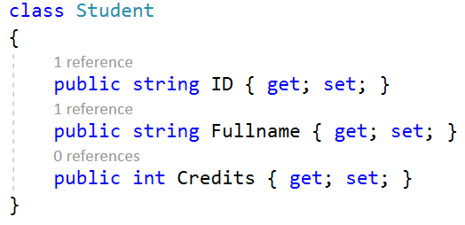
Bổ sung
Giả định trường qui định sinh viên phải tích lũy 140 tín chỉ thì sẽ được tốt nghiệp
Thông tin sinh viên cần bổ sung thêm số tín chỉ hiện tại (currentCredits - int)

Slide 7
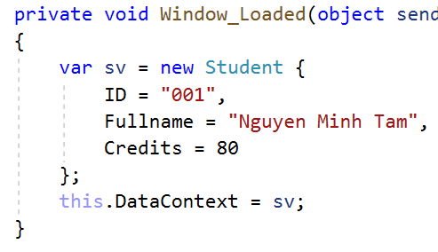
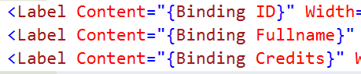
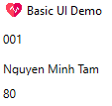
Hiệu chỉnh lại binding để hiển thị

Slide 8
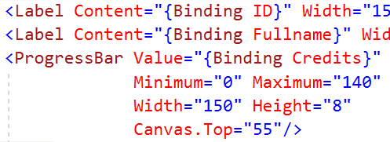
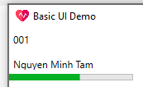
Có cách hiển thị nào tốt hơn không? ProgressBar
Tốt hơn được không? Thêm tỉ lệ phần trăm?
Hiển thị hình tròn?
https://stackoverflow.com/questions/4871263/how-to-create-a-circular-style-progressbar

Slide 9
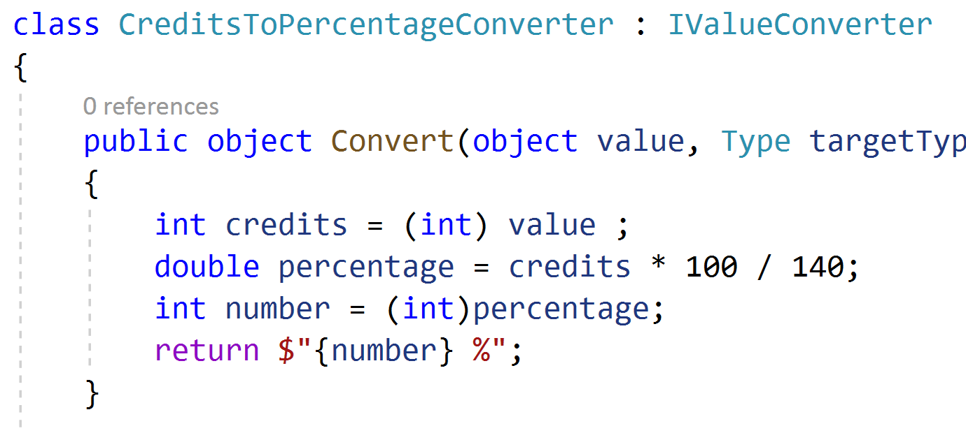
Converter
Tạm thời chỉ quan tâm chiều đi, chuyển số tín chỉ sang %

Slide 10
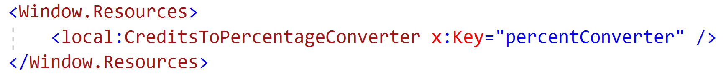
Khai báo converter như một tài nguyên
Có thể hiểu cách viết trên tương đương khai báo một biến tên là percentConverter kiểu CreditsToPercentageConverter

Slide 11
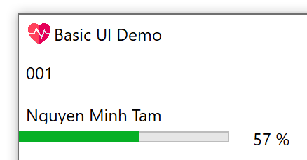
Sử dụng tài nguyên Converter

Slide 12
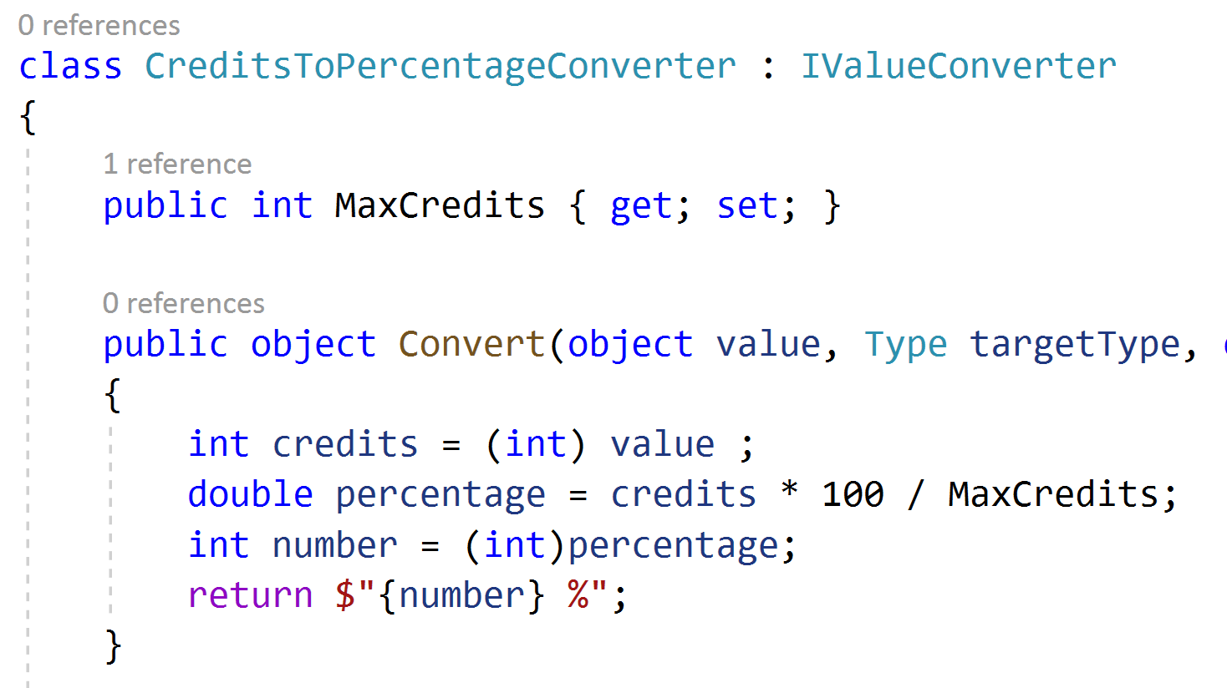
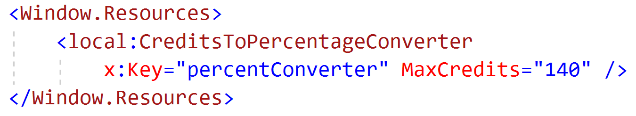
Tốt hơn nữa? Biến số tín chỉ thành tham số

Slide 13
Bài tập vận dụng
Biết một sinh viên có thêm thông tin địa chỉ, email, số điện thoại.
Hãy xây dựng 1 màn hình hiển thị thông tin sinh viên với đầy đủ các thông tin trên sử dụng data binding.

Slide 14
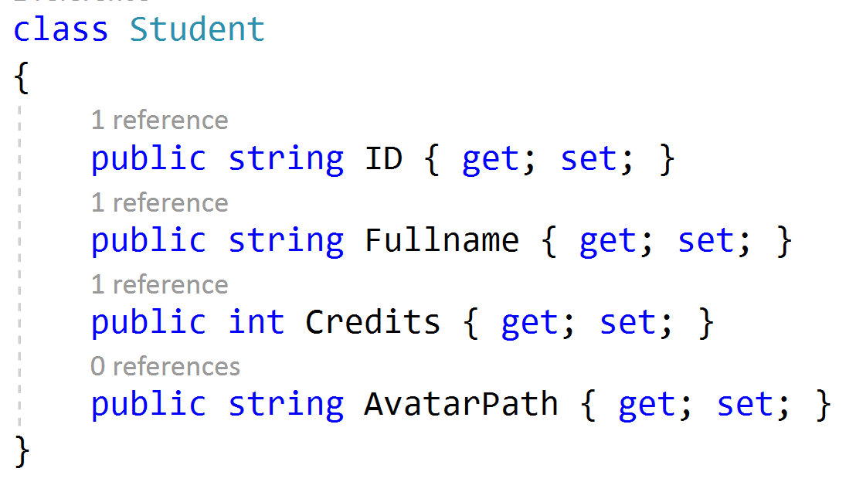
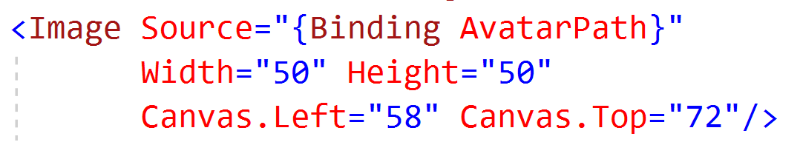
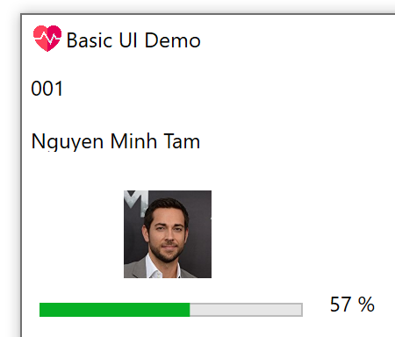
Hiển thị hình ảnh lấy từ project
Sử dụng data binding để hiển thị ảnh nhúng trong tập tin nhị phân của chương trình

Slide 15
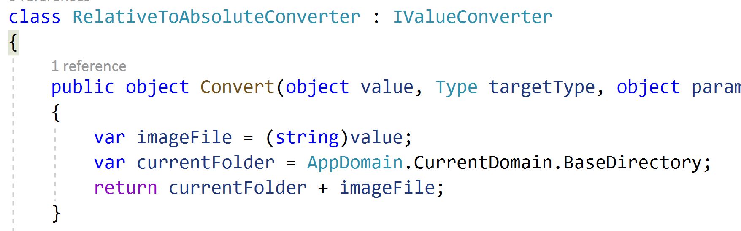
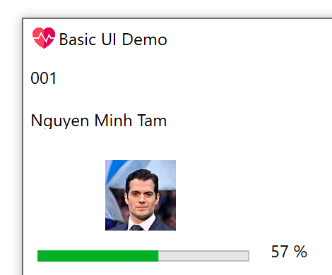
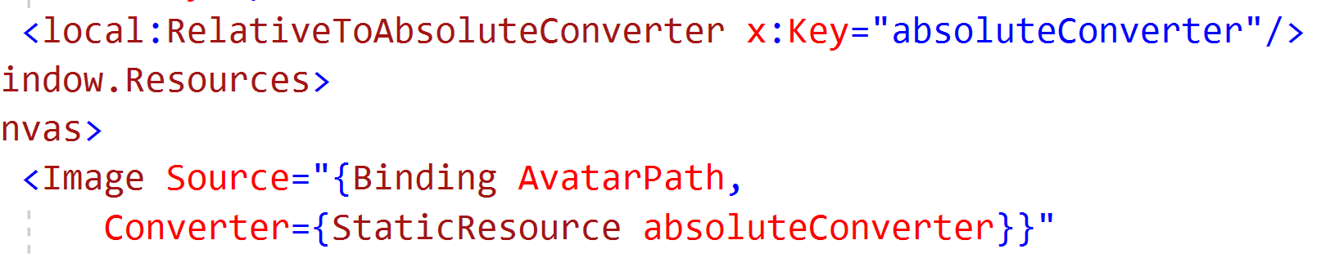
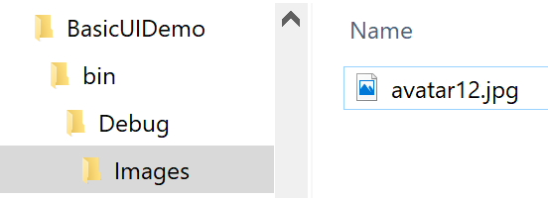
Hiển thị hình ảnh từ đường dẫn bên ngoài
Tự viết converter chuyển đổi đường dẫn

Slide 16
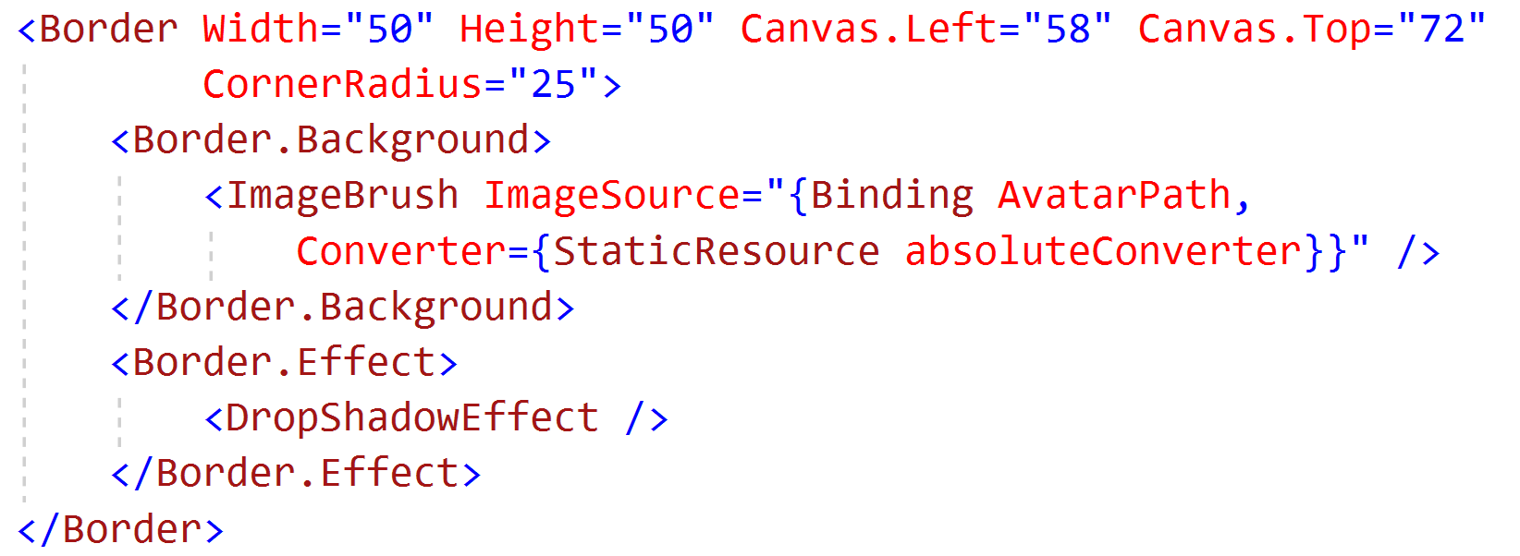

Mở rộng - Thêm biên bo tròn cho avatar
Thêm bo tròn cho ảnh

Slide 17
Đồng bộ UI và dữ liệu

Slide 18
Ý tưởng chính
Khi data bên dưới thay đổi thì giao diện tự động thay đổi

Slide 19
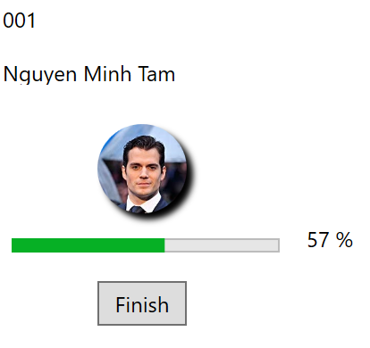
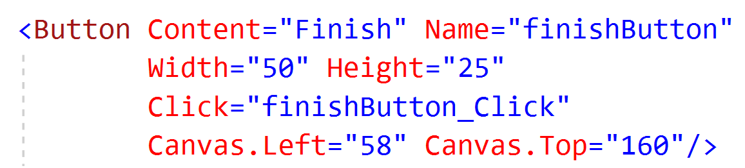
Thêm chức năng
Thêm nút bấm cho biết sinh viên đã hoàn thành số tín chỉ học được của năm học

Slide 20
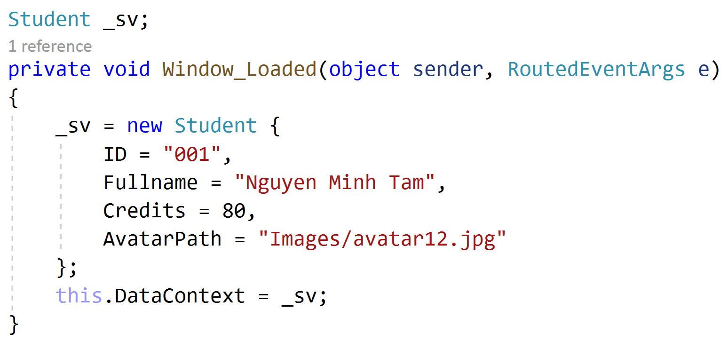
Thay đổi sinh viên hiện tại thành private member

Slide 21
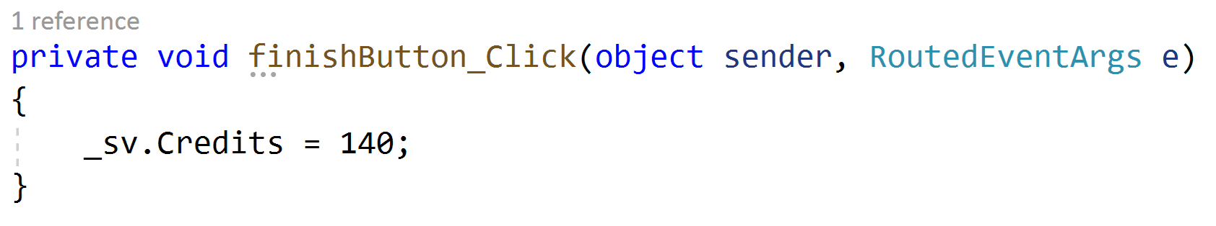
Khi bấm nút Finish thì cập nhật lại biến _sv
Tuy nhiên giao diện vẫn không thay đổi
Cần cài đặt giao diện INotifyPropertyChanged

Slide 22
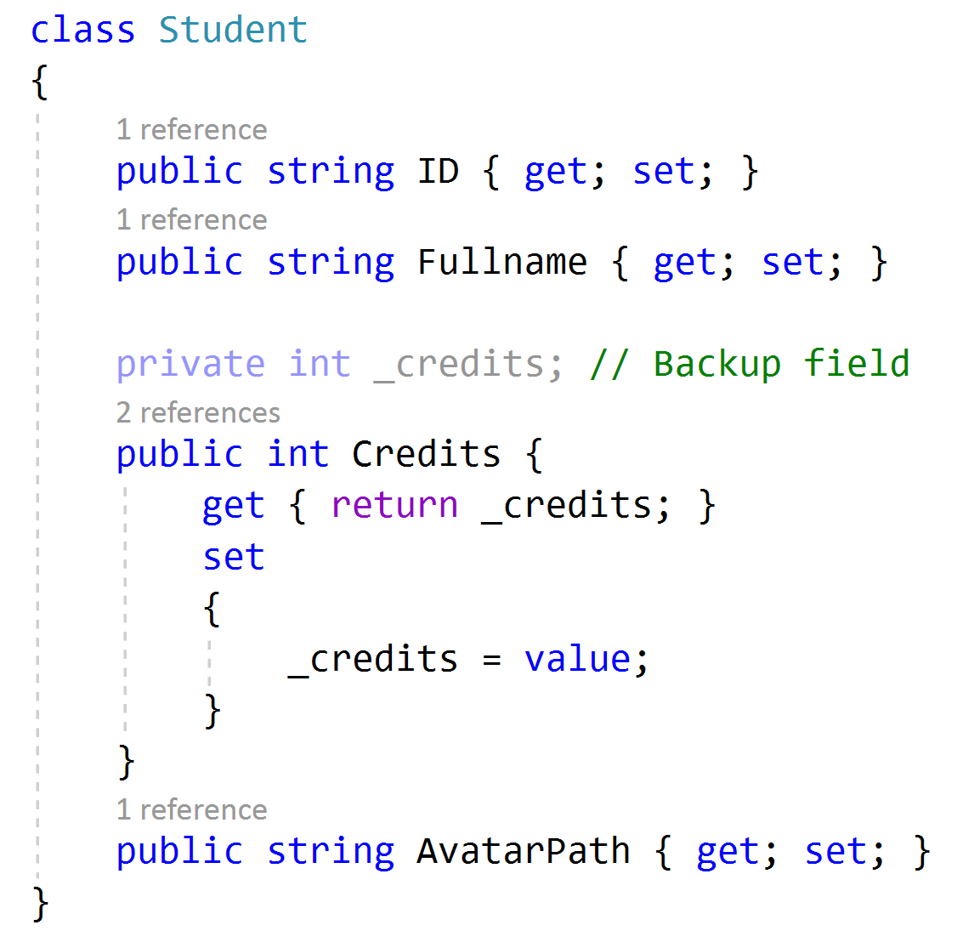
Bản chất getter và setter

Slide 23
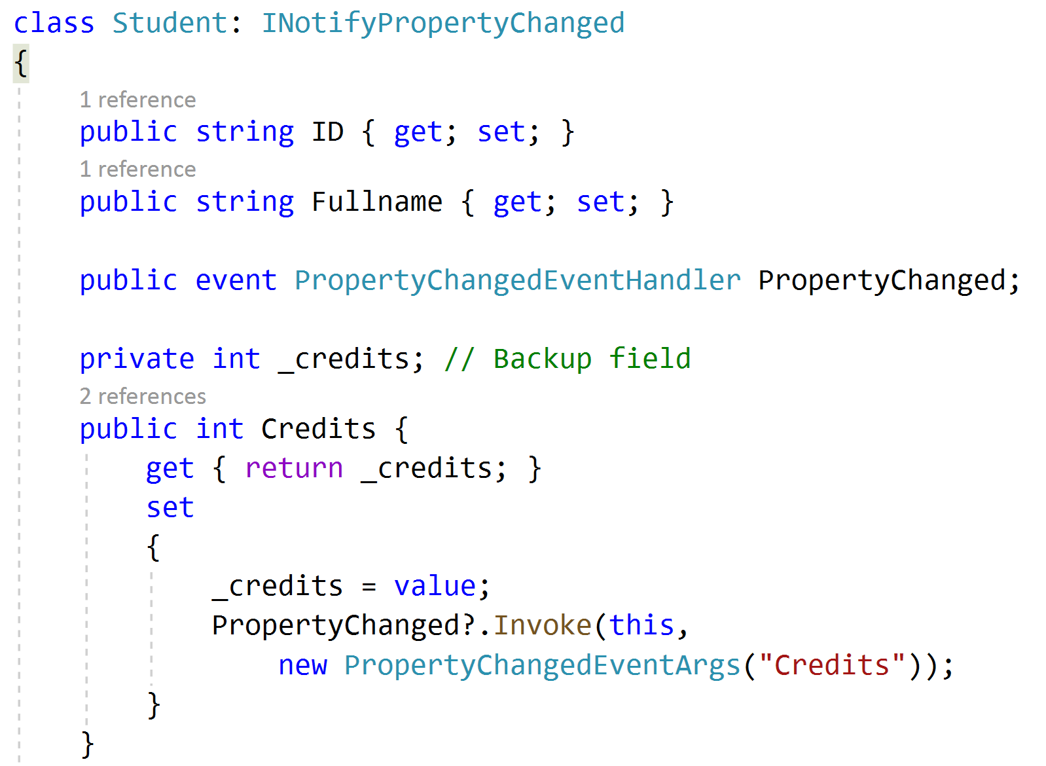
Cài đặt giao diện INotifyPropertyChanged

Slide 24
Bài tập vận dụng
Tự viết tiếp các hàm setter để cập nhật cho các thuộc tính còn lại
Cảm thấy chán vì công việc lặp lại tẻ nhạt?
Cấp 1: Tách thành hàm để tái sử dụng
Cấp 2: Dùng CallerMemberName
Cấp 3: Tự động chèn thông tin với Fody.PropertyChanged (cần VS 2019 trở lên)

Slide 25
Bài tập vận dụng (chọn 1 trong 3)
Thực hiện binding hiển thị một quyển sách với các thông tin: Tên sách, ảnh bìa sách, tác giả, năm xuất bản
Thực hiện binding hiển thị một điện thoại với các thông tin: Tên điện thoại, Hình ảnh, Tên hãng, Giá bán
Thực hiện binding hiển thị một nhân viên với các thông tin: Họ và tên, Email, Địa chỉ, số điện thoại, Avatar

Slide 26
Mở rộng - Tự binding với lớp Window hiện tại
Đôi khi ta muốn binding một thuộc tính nào đó bên trong lớp cửa sổ hiện tại
Cú pháp này nhìn sẽ hơi lạ
this.DataContext = this

Slide 27
Binding danh sách

Slide 28
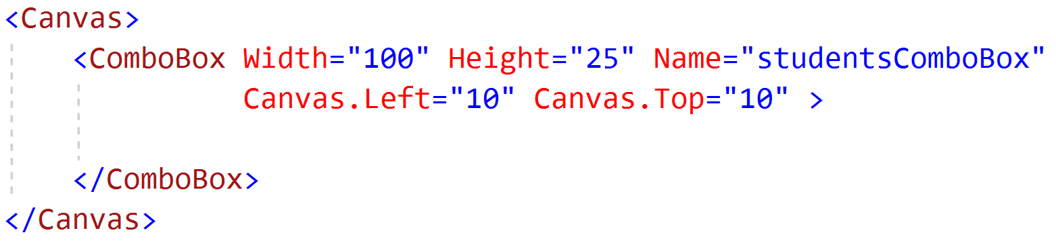
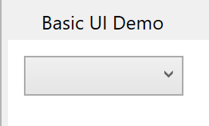
Chuẩn bị giao diện để binding
Tạo ra ComboBox

Slide 29
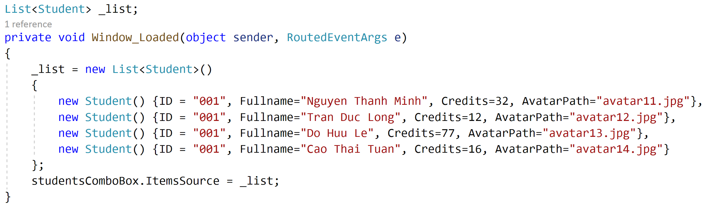
Chuẩn bị dữ liệu mẫu danh sách sinh viên
Chuẩn bị mảng sinh viên gồm 4 sinh viên và 4 avatar

Slide 30
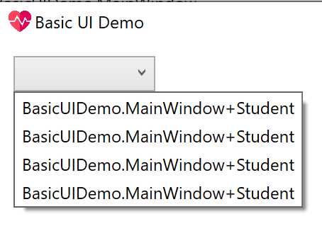
Xem kết quả

Slide 31
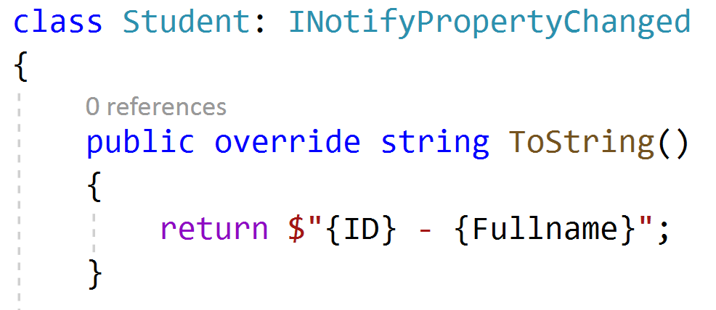
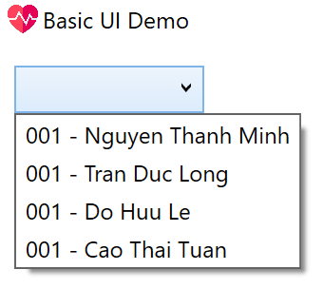
Chỉnh sửa kết quả - Cách đơn giản nhất
Tuy nhiên lớp Student chỉ là lớp chứa dữ liệu, việc hiển thị như thế nào nên nằm ở code chịu trách nhiệm giao diện, là file xaml

Slide 32
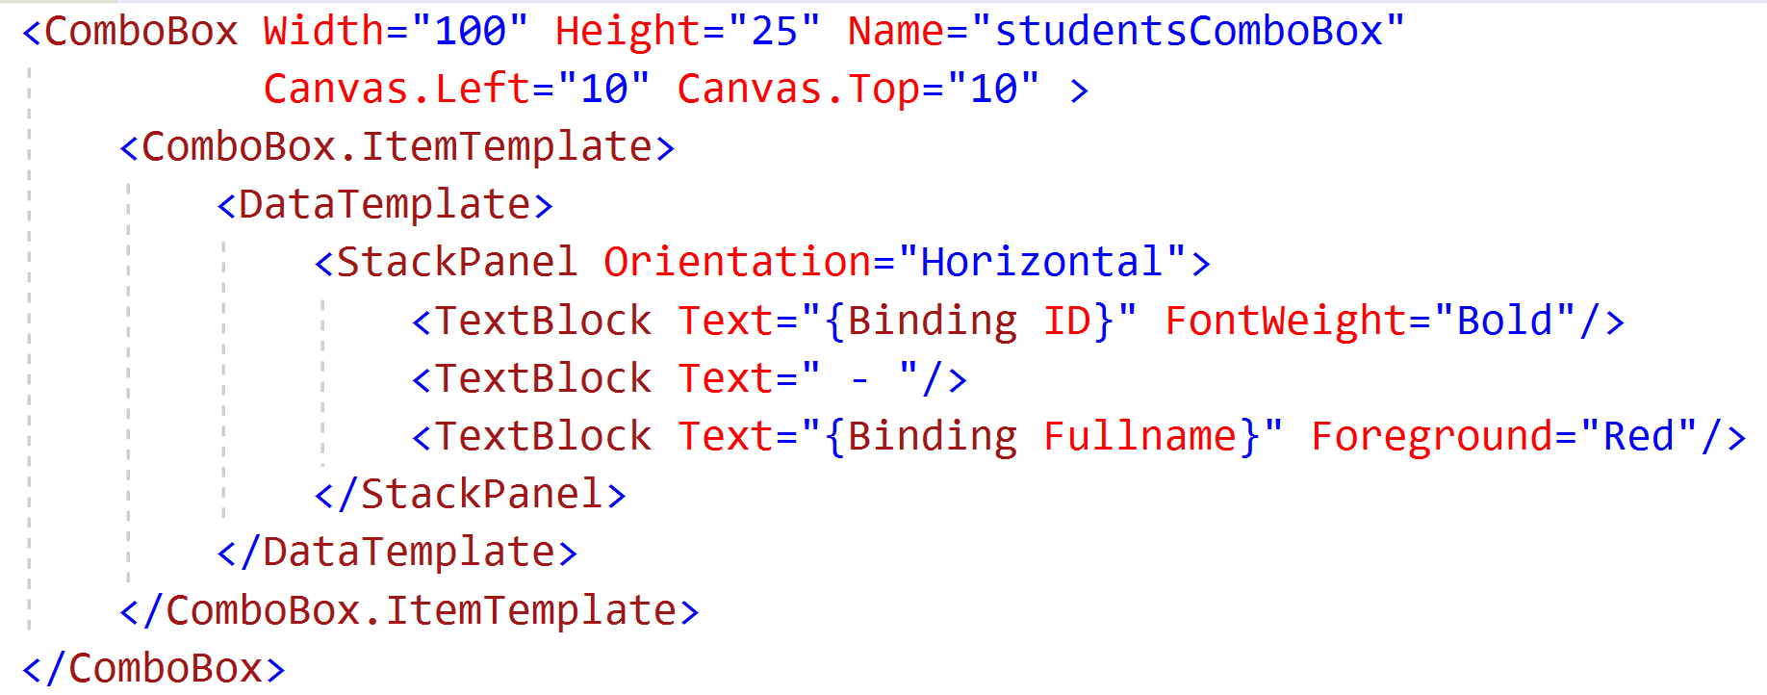
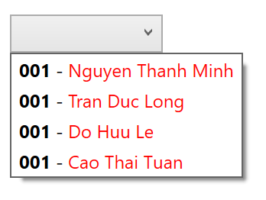
Tạo ra ItemTemplate cho mỗi Item của ComboBox

Slide 33
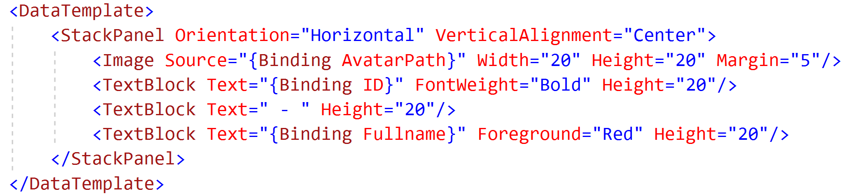
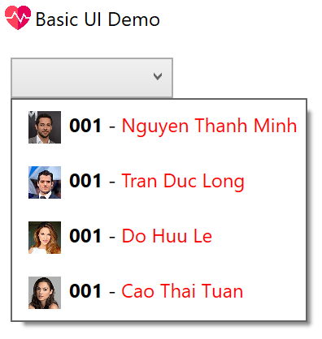
Cải tiến thêm hình ảnh

Slide 34
Thay đổi danh sách

Slide 35
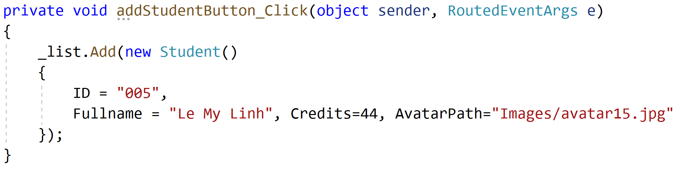
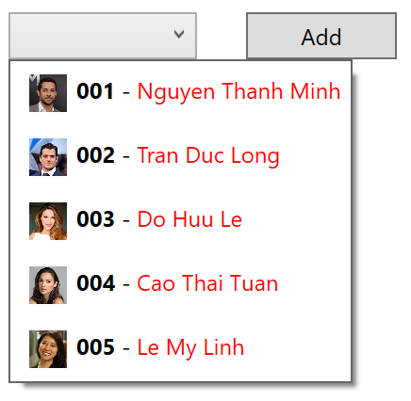
Thêm phần tử vào danh sách
Chuyển danh sách thành binding list

Slide 36
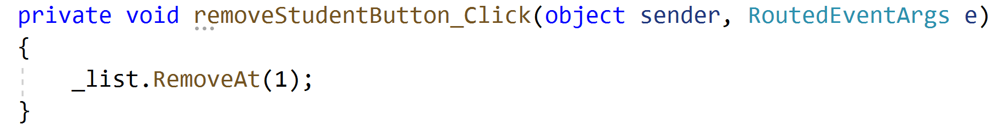
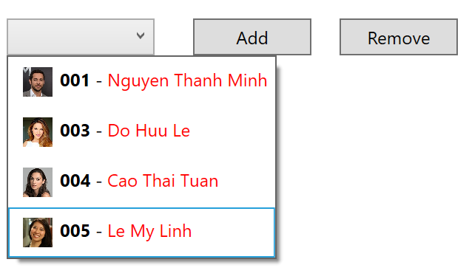
Xóa một phần tử

Slide 37
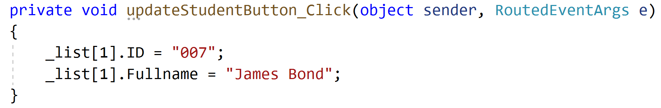
Cập nhật thông tin một phần tử

Slide 38
Sử dụng ListView

Slide 39
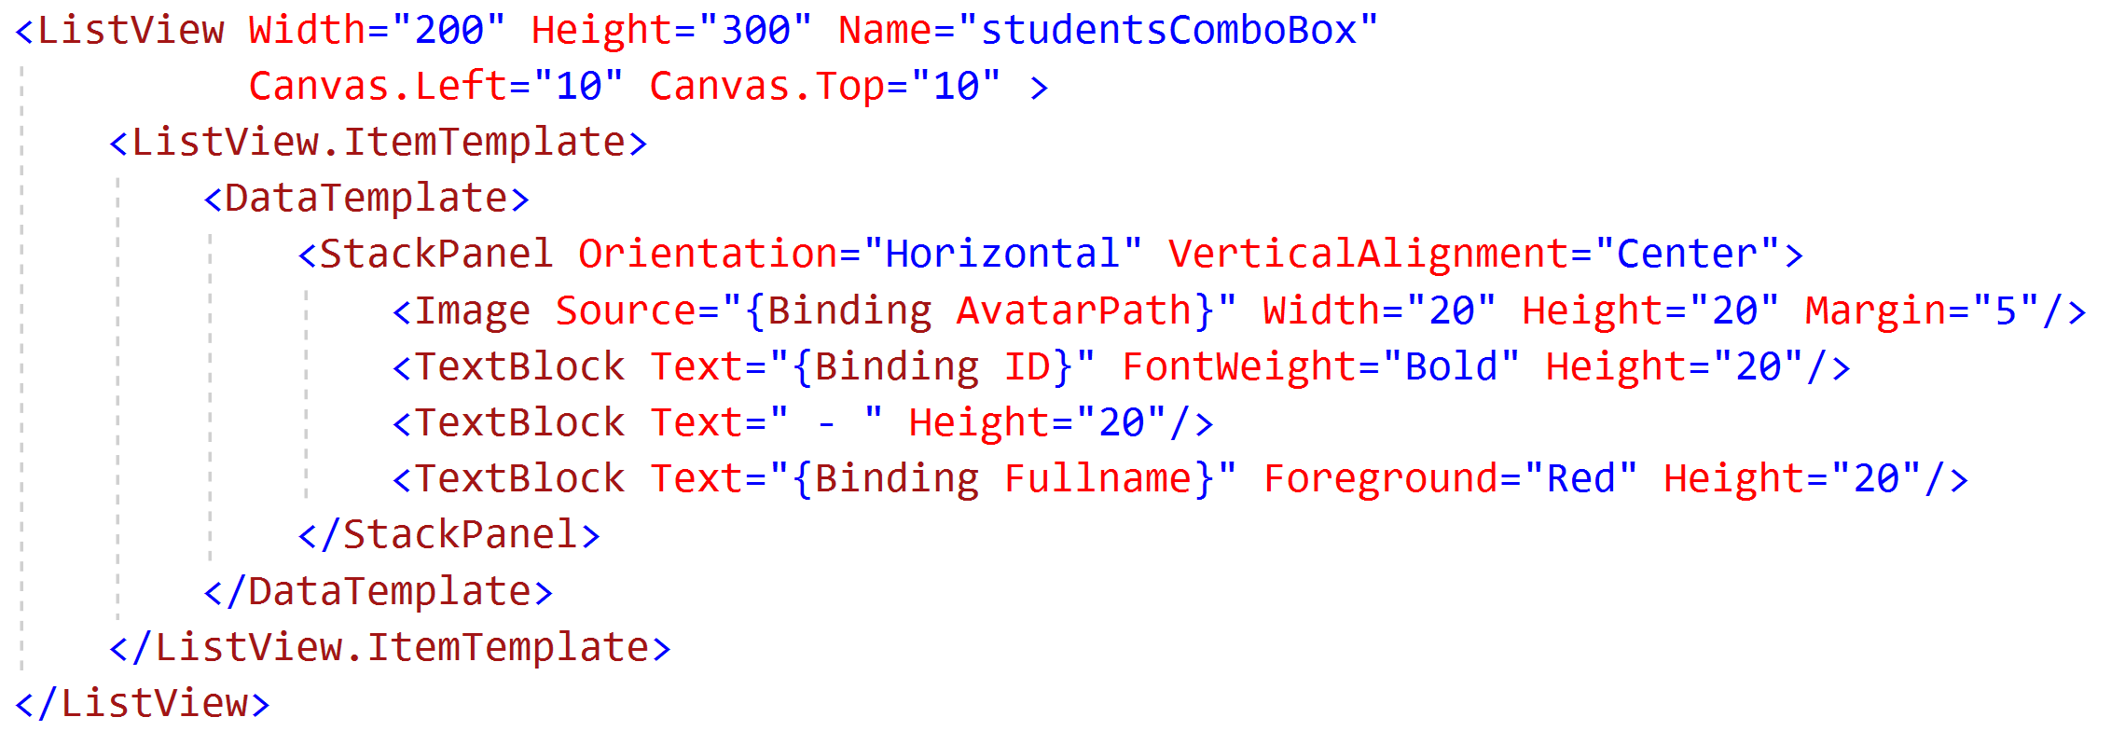
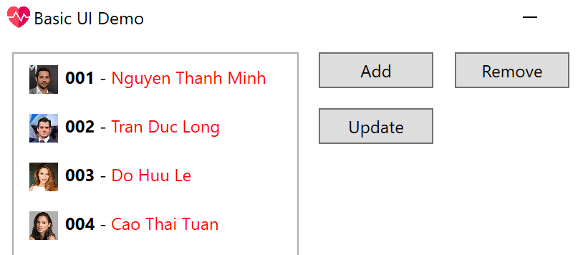
Chuyển từ ComboBox sang ListView

Slide 40
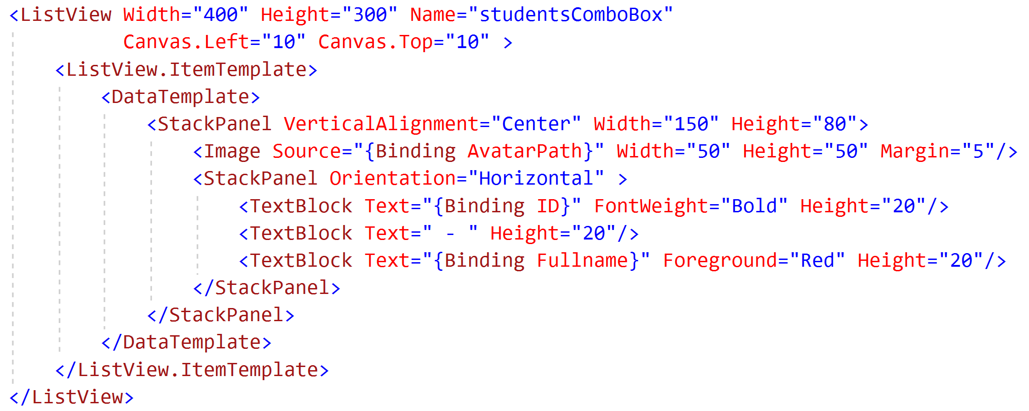
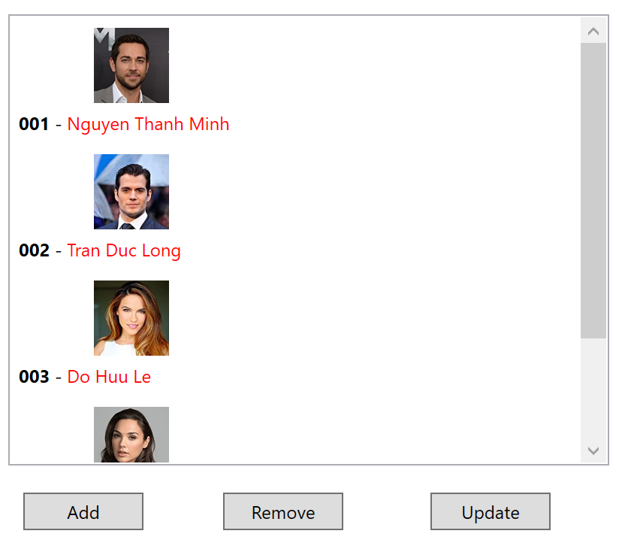
Thay đổi nhẹ cách hiển thị

Slide 41
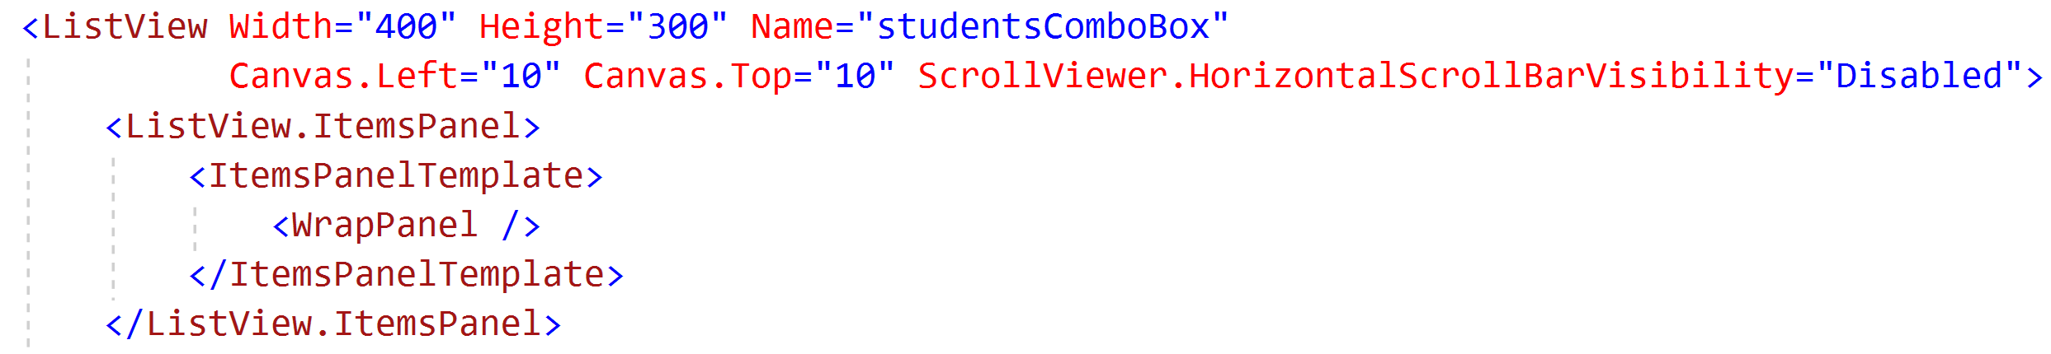
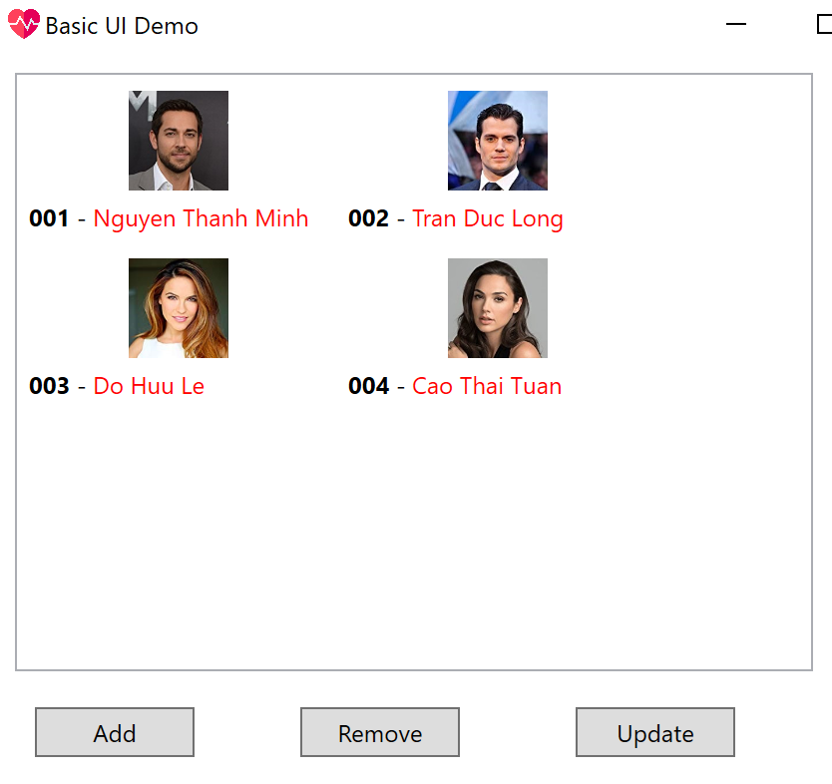
Sử dụng WrapPanel

Slide 42
Bài tập vận dụng
Thực hiện binding hiển thị ds các quyển sách với các thông tin: Tên sách, ảnh bìa sách, tác giả, năm xuất bản
Thực hiện binding hiển thị ds các điện thoại với các thông tin: Tên điện thoại, Hình ảnh, Tên hãng, Giá bán
Thực hiện binding hiển thị ds các nhân viên với các thông tin: Họ và tên, Email, Địa chỉ, số điện thoại, Avatar
Yêu cầu danh sách có tối thiểu 7 phần tử

Slide 43
Giải quyết context menu nhấn vào item
<ListView.Resources>
<ContextMenu x:Key="ItemContextMenu">
<MenuItem Header="Delete" Click="MenuItem_Click"/>
<MenuItem Header="Edit"/>
</ContextMenu>
</ListView.Resources>
<ListView.ItemContainerStyle>
<Style TargetType="{x:Type ListViewItem}" >
<Setter Property="ContextMenu" Value="{StaticResource ItemContextMenu}" />
</Style>
</ListView.ItemContainerStyle>

